Slide 1
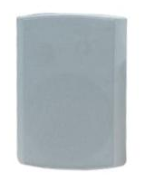
PMW-40
Wall Mount Speaker
임피던스 탭 조절을 통해 임피던스 선택 가능
4/5/6 인치 스피커 유닛 내장
재질: MDF
정격 출력 : 40W
주파수 특성 : 40Hz-20kHz
임피던스 : 8Ω
감도 (1W/1m) : 88dB
외형 규격(W x H x D) : 185 x 245 x 165mm
무게 : 2.5kg

